Slide 1
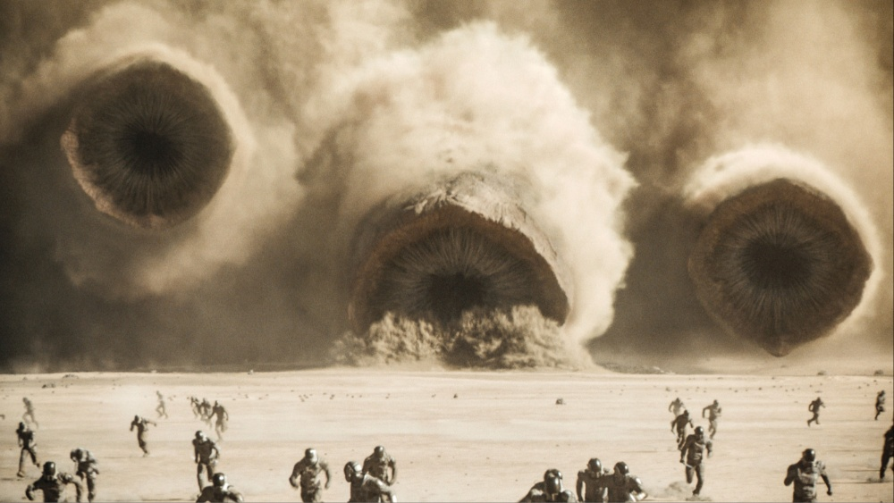
Les week zes
Gera, Semester 2, TI
Bron: 'Dune 2' Continues Sandstorm at U.K., Ireland Box Office (variety.com)
Notes:
Bron: 'Dune 2' Continues Sandstorm at U.K., Ireland Box Office (variety.com)

Slide 2
Agenda
Functies, (functies – basis,
references en const,
functienamen,
files i/o,
fstream

Slide 3
Functies – 8 min.
Schrijf een functie die
graden Kelvin omzet naar graden Celsius.
Schrijf een functie die
graden Celsius omzet naar graden Kelvin.
Of combineer bovenstaande in één handige functie.
Huiswerk of voor snelle studenten.
Schrijf een functie die een vector met waarden omzet.

Slide 4
References & Consts – 5 min
Schrijf een functie die een waarde print met 2 decimalen achter de komma.
Schrijf een functie die een waarde print met een op te geven aantal decimalen achter de komma.

Slide 5
Functienamen – 3 min
Discussieer over de functienamen die jullie nu gebruikt hebben.
Verzin van één functie een betere naam.
Verzin van één functie een slechtere naam.

Slide 6
Files I/O – 3 min
Maak een tekstbestand aan (.txt) met tenminste 10 mogelijke temperatuurwaarden.
Denk na over de naam en over de directory waar je dit bestand neerzet.
Maak een functie die een bestand inleest en de gevonden waarden omzet naar een vector.
Verzin van één functie een slechtere naam.

Slide 7
References & Const

